Slide 1

Исследование и разработка системы автоматизированной загрузки графиков платежей
Авраменко Антон Дмитриевич, ПИиКТ, студент гр. P42141
Научный руководитель – Балакшин Павел Валерьевич, кандидат технических наук
Санкт-Петербург, 2023

Slide 2
Актуальность
Увеличение объемов использования электронного документооборота, что приводит к необходимости ручного переноса документов между информационными системами внутри компаний
Заинтересованность компании заказчика (ПАО «ПСБ Лизинг») во внедрении разрабатываемой системы
Источник: статистика использования сервиса ЭДО от компании «Контур», 15.05.2023
2
Notes:
В настоящее время всё больше компаний использует Электронный документооборот для ведения отчетности, заключения договоров и обмена другими документами. Однако, ЭДО – это не только документы подписанные электронной подписью, это также хранение документов в различных информационных системах и перенос данных между ними. Именно с этой проблемой столкнулся заказчик разрабатываемого решения ПАО ПСБ Лизинг, сотрудникам которого для загрузки одно графика лизинговых платежей необходимо провзаимодействовать с различными информационными системами и на эту рутинную работу уходит много времени сотрудника.

Slide 3
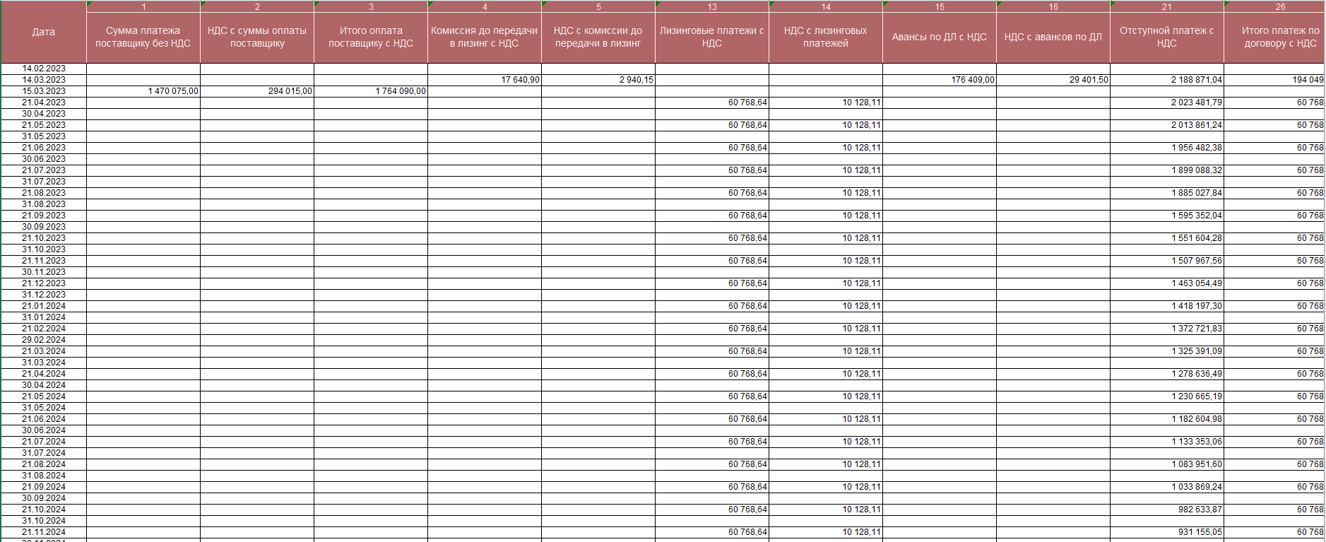
График платежей
График платежей представляет из себя таблицу, как правило сохраненную в документе формата .xlsx, содержащую в себе 53 колонки, описывающие финансовые показатели, и строки, которые определяют даты для описанных в колонках финансовых показателей.
Рисунок 1 – Сокращенный пример графика лизинговых платежей
3
Notes:
График лизинговых платежей представляет из себя таблицу в которой указаны основные финансовые показатели договора лизинга, разделенные по датам в которые происходят события по договору (на слайде представлен сокращенный вариант графика лизинговых платежей)

Slide 4
Цель и задачи
Цель работы: сокращение времени загрузки графиков лизинговых платежей в систему регламентированного учета за счёт использования разработанной системы автоматизированной загрузки.
Основные задачи:
Определение способа взаимодействия разрабатываемого программного комплекса с целевыми системами.
Исследование алгоритма загрузки графиков в систему регламентированного учета «1С: Бухгалтерия», выявления необходимых данных для загрузки и способов обработки ошибок системы регламентированного учёта.
Разработка системы автоматизированной загрузки графиков, а также пользовательского интерфейса для взаимодействия с разрабатываемой системой.
Проведение пользовательского тестирования разработанной системы.
4
Notes:
Целью работы я для себя выделил ….
Чтобы достичь поставленной цели были выработаны следующие задачи…

Slide 5
Целевые системы
Целевые системы, взаимодействие с которыми необходимо реализовать:
Кредитный конвейер «БалансПлатформа»
Система генерации целевых графиков «1С: Калькулятор»
Целевая система регламентированного учета «1С: Бухгалтерия»
Представленные системы имеют единственный способ взаимодействия, а именно пользовательский интерфейс систем (UI)
5
Notes:
Первое что предстояло сделать это изучить целевые системы, интеграция с которыми требуется в процессе загрузки графиков. К ним относятся Кредитный конвейер Баланс платформа – представляет из себя веб приложение, хранящее основные данные по договору ( например: дата и тип договора, дата акта приемки передачи ТС, статус в котором находиться договор, номер расчета графика)
«1С: Калькулятор» – система на базе 1С: Предприятие – хранящая и генерирующая графики платежей, загрузка которых требуется
«1С: Бухгалтерия» – целевая система регламентированного учета именно в нее необходимо загрузить графики договоров (система имеет в своем составе некоторый набор контрольных процедур результат выполнения которых должен быть обязательно отображен пользователю после загрузки графиков ) Главной особенностью целевых систем, которая влияет на разрабатываемый продукт, является то, что ни одна из представленных систем не имеет программного интерфейса взаимодействия, в связи с чем взаимодействие с системами может происходить только с использование пользовательского интерфейса

Slide 6
Способы взаимодействия с UI
Рассматриваемые способы:
Microsoft Ui Automation
Программные роботы (RPA)
Сравнение производилось по следующим критериям:
Скорость и удобство разработки
Возможность централизованного управления
Возможность масштабирования
Критерий | UI Automation | RPA
Скорости и удобство разработки | Низкая, требуется использование дополнительного ПО | Средняя
Возможность централизованного управления | Требуется дополнительная разработка | +
Возможность масштабирования | Требуется дополнительная разработка | +
Таблица 1 – Сравнительная таблица способов взаимодействия с пользовательским интерфейсом
6
Notes:
На следующем этапе были рассмотрены способы программного взаимодействия с пользовательским интерфейсом. Были рассмотрены два способа: Microsoft Ui Automation - фреймворк предоставляющий программный доступ к информации о пользовательском интерфейсе (UI), работает во всех операционных системах, поддерживающих Windows Presentation Foundation (WPF).
Программные роботы или технология Robotics Programm Automation - технология автоматизации бизнес-процессов, основной особенностью которой, является именно взаимодействие с пользовательским интерфейсом приложений, повторяя шаги человека.
Сравнение способов производилось по критериям: удобства разработки, возможности централизованного управления и возможности масштабирования. Следует упомянуть, что в качестве представителя технологии RPA был выбран продукт от компании UIPath (она является лидером рынка, согласно исследованию консалтинговой компании Gartner, а также у заказчика разрабатываемой системы имеются уже приобретенные лицензии к данному продукту) Как видно из таблицы 1 предпочтение стоит отдать технологии RPA поскольку она имеет изначальную возможность централизованного управления разработанными скриптами, возможность горизонтального масштабирования, а также разработка скриптов взаимодействующих с UI облегчается за счет использования утилит графического выбора интересующих элементов интерфейса

Slide 7
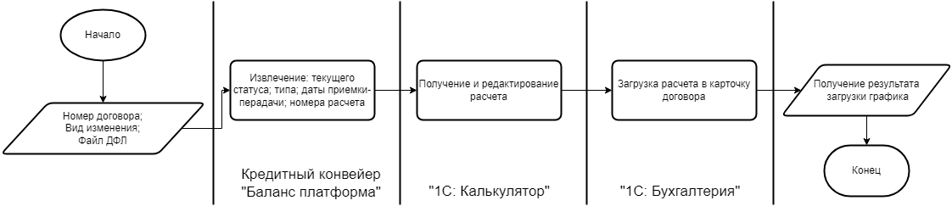
Алгоритм загрузки графиков
Рисунок 2 – Сокращенная версия алгоритма, разработанная на основе ручных шагов, выполняемых пользователем
7
Notes:
От компании заказчика был получен набор шагов которые выполняет сотрудник для загрузки целевого графика. На основе этих шагов был составлен алгоритм которые необходимо реализовать, на данном слайде представлен сокращенный алгоритм, который описывает ключевые шаги в каждой системе, полный алгоритм представлен в пояснительно записке к данной работе.

Slide 8
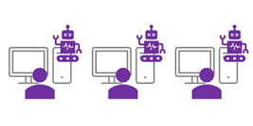
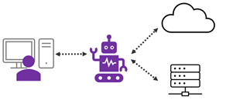
Определение вида программных роботов
Программные роботы
Сопровождаемые
Несопровождаемые
Интерактивность выполнения задач
Возможность наблюдения за ходом выполнения
Невозможность выполнения других задач на машине во время работы робота
Большая стоимость лицензий
Более дешевый робот
Высвобождение рабочего времени сотрудника
Невозможно предугадать когда начнется выполнение задачи
Нет возможности отследить статус задачи
8
Notes:
Следующим шагом был выбор типа программных роботов. Существует два типа роботов сопровождаемы и несопровождаемые, ключевым различием является место запуска робота, первые запускаются на машине пользователя, вторые предназначены для запуска на удалённой или виртуальной машине, таким образом один робот могут использовать несколько пользователей. Преимущества и недостатки каждого типа изображены на слайде. Поскольку целью работы является сокращение времени затрачиваемого сотрудником на загрузку графиков, логичным выбором является несопровождаемый программный робот, который не только высвобождает время сотрудника, но и не занимает его рабочее место.

Slide 9
Стандартные способы запуска*
Запуск в ручном режиме – не подходит для промышленной эксплуатации
Запуск по расписанию – возможно использование при промышленной эксплуатации, однако способ не гарантирует соблюдения соглашения об уровне услуг
Запуск после добавления заявки в очередь – не имеет недостатков предыдущих способов, однако присутствует необходимость дополнительного лицензирования продукта UiPath Apps для создания заявок в очереди
*На примере платформы UiPath
9
Notes:
Однако как и любой бизнес компания заказчик системы хотела получить преимущества обоих типов роботов, что возможно с помощью расширения способов запуска и получения информации от несопровождаемых роботов. На данном слайде представлены стандартные способы запуска несопровождаемых роботов предлагаемые поставщиком продукта. Это : ……
Только последний из них позволят взаимодействовать с разрабатываемой системой сотруднику заказчика напрямую, однако для использования его в том виде в котором он представлен компанией UiPath требуется дополнительные лицензии другого типа.

Slide 10
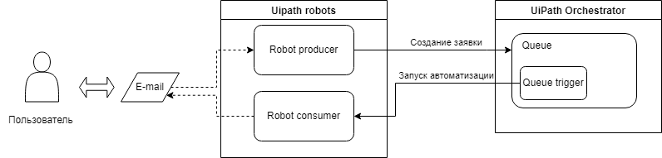
Предлагаемые способы запуска
Несопровождаемый процесс производитель – робот, обрабатывающий заявки пользователей с использованием электронной почты или сетевых директорий
Рисунок 3 – Верхнеуровневая архитектура системы с несопровождаемым процессом производителем
10
Notes:
В связи с этим мной были предложены два новых способа запуска .Предлагаемые способы запуска базируются на шаблоне «Производитель/потребитель» и стандартном способе запуска «По добавлению заявки в очередь» Первый способ это «Несопровождаемый процесс производитель» в качестве производителя используется дополнительный несопровождаемы робот , который обрабатывает электронные письма и исходя из полученной в письме информации создает элемент в очереди с необходимыми входными данными
Верхнеуровневая архитектура предлагаемого способа представлена на рисунке три. UiPath Orchestrator является централизованным узлом управления и запуска роботов, предоставляемый компанией UiPath

Slide 11
Предлагаемые способы запуска (2)
Несопровождаемый процесс производитель
Простота реализации
Повышение интерактивности запуска робота в сравнении с использованием расписания
Возможность интеграции с другими триггерами запуска вместо электронной почты, такими как сетевые папки или же интеграция с чат ботами
Необходимость дополнительной лицензии несопровождаемого робота
Отсутствие возможности отслеживать состояние заявки до ее завершения
11
Notes:
Не сопровождаемы процесс производитель имеет преимущества над стандартными способами запуска … , одна у него есть и свои недостатки, ключевыми недостатками является излишнее потребление лицензий и отсутствие возможности отслеживания статуса заявки до её завершения.

Slide 12
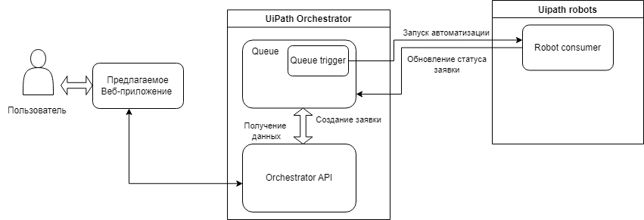
Предлагаемые способы запуска (3)
Добавление запроса в очередь посредством API
Рисунок 4 – Верхнеуровневая архитектура системы с использованием Веб-приложения
12
Notes:
Поэтому был предложен второй способ запуска, в котором было разработано веб-приложение использующее API orchestrator’a, данное веб-приложение является производителем. Верзнеуровневая архитектура данного способа представлена на слайде

Slide 13
Предлагаемые способы запуска (4)
Добавление запроса в очередь посредством API
Нет необходимости использования дополнительных лицензий
Наличие возможности отслеживания актуального статуса заявки в любой момент времени
Возможность удаления заявок, находящихся в очереди, но еще не обработанных
Отслеживание состояния очереди заявок
Возможность валидации входных данных
Более сложная реализация
13
Notes:
Данный способ нивелирует все недостатки как стандартных способов запуска, так и первого предложенного способа, поскольку не требует дополнительного лицензирования, а также позволяет использовать веб-хуки встроенные в UiPath оркестратор для динамического получения информации о изменении статусов заявок. Кроме того данный способ позволяет настроить валидацию входных данных получаемых от пользователя, что снижет количество ошибок во входных данных

Slide 14
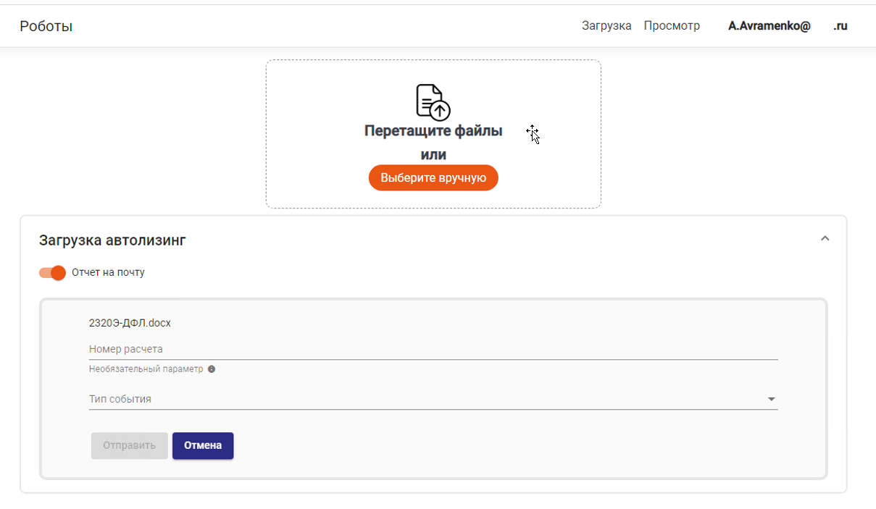
Реализованная система
На основе разработанного алгоритма был реализован программный робот, взаимодействующий с тремя целевыми системами. Также было реализовано веб-приложение, позволяющее создавать заявки в очереди, тем самым запускать программного робота
Рисунок 5 – Создание заявки на обработку
14
Notes:
Была настроена валидация всех входных данных, а также была реализована бесшовная авторизация пользователя в системе на основе Integrated Windows Autentification и групп к которым относится учетная запись пользователя в домене компании заказчика. На рисунке 5 вы можете видеть форму создания заявки, после того как пользователь предоставил необходимый файл договора финансового лизинга

Slide 15
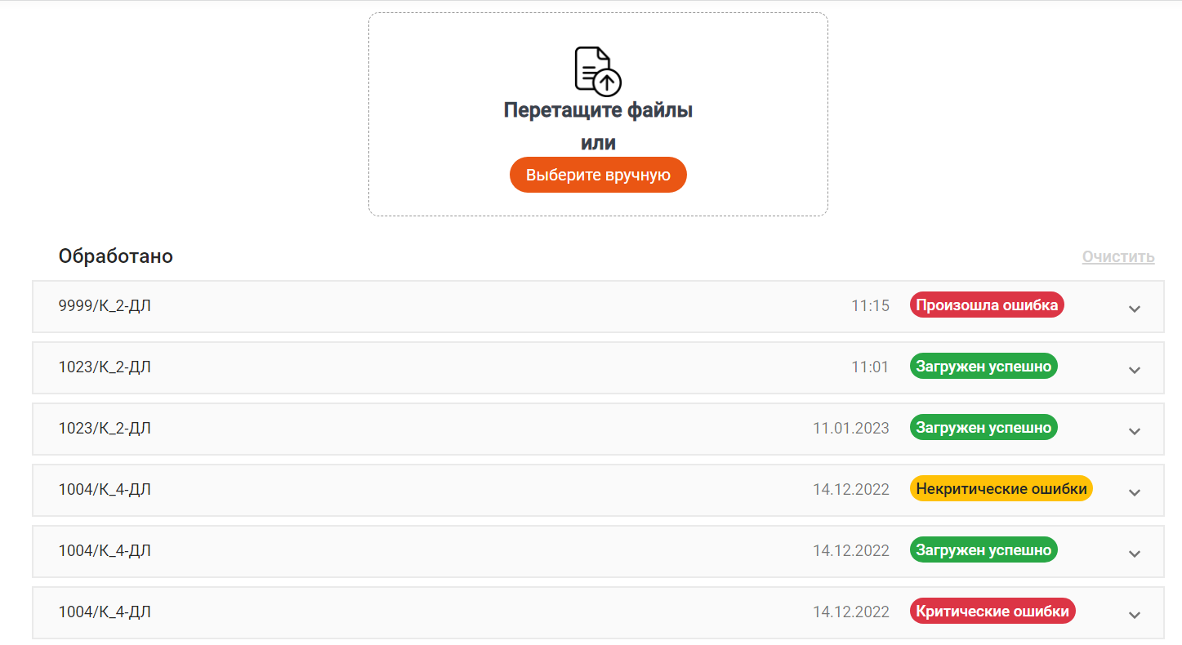
Реализованная система (2)
Рисунок 6 – Заявки в конечных статусах
15
Notes:
На данном слайде представлены уже обработанные заявки на загрузку графиков и их финальные статусы.

Slide 16
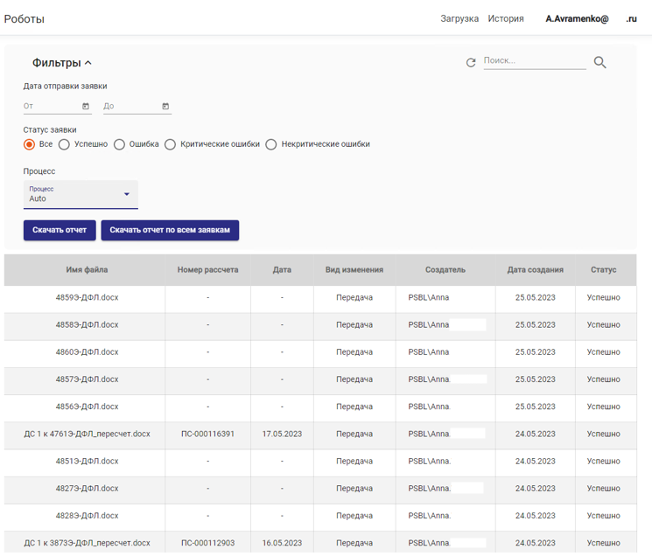
Реализованная система (3)
Рисунок 7 – Интерфейс общей очереди заявок
16
Notes:
Также была реализована возможность просмотра общей очереди заявок от всех сотрудников компании с возможностью фильтрации по ключевым параметрам, а также полнотекстный поиск по всем заявкам. Кроме того была реализована возможность генерации отчета в соответствии с выбранными параметрами.

Slide 17
Результаты
17
Notes:
В результате выполнения работы разработанная система была внедрена промышленную эксплуатацию, за время промышленной эксплуатации сотрудниками компании заказчика с использованием системы было загружено 1494 графиков. Удалось сократить среднее время загрузки одного графика с 27,5 минут при ручной загрузке, до двух минут, которые требуются для того чтобы сотрудник заполнил форму и отправил заявку в работу и для просмотра результата выполнения. Среднее же время обработки одной заявки роботом составляет 6,55 минуты

Slide 18
Результаты и выводы
Разработан и реализован алгоритм загрузки графиков лизинговых платежей, взаимодействующий с тремя системами.
Предложен и реализован способ запуска несопровождаемых программных роботов, не имеющий недостатков стандартных способов запуска.
Реализованная система позволила сократить трудозатраты сотрудников на загрузку графиков лизинговых платежей в 13,75 раза, тем самым сэкономив 636 человеко-часов рабочего времени за 10 месяцев использования системы в промышленной эксплуатации.
Внедрение системы позволило избавиться от человеческого фактора, а именно от ошибок при копировании данных между системами
18

Slide 19
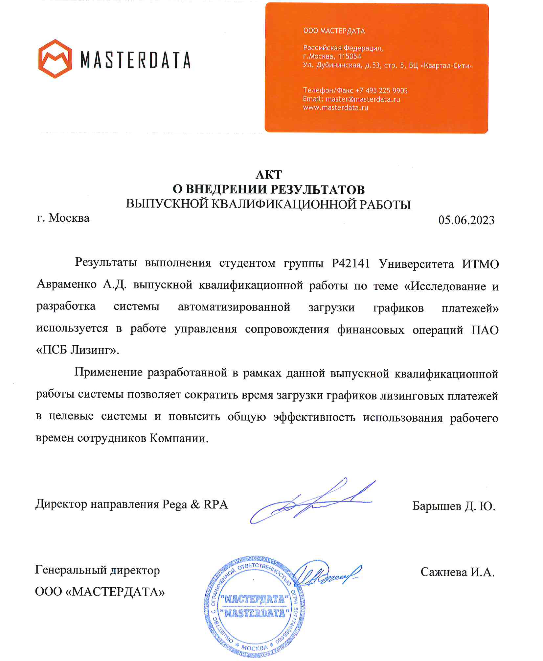
Апробация
Доклад "Исследование и разработка способов запуска несопровождаемых программных роботов" на XII Конгрессе молодых ученых ИТМО (апрель 2023)
Авраменко А.Д. Исследование и разработка способов запуска несопровождаемых программных роботов // Сборник тезисов докладов конгресса молодых ученых. Электронное издание. – 2023
Запуск системы в промышленную эксплуатацию
19
Рисунок 8 – Акт внедрения разработанной системы
Notes:
По теме данной работы был подготовлен доклад для 12го Конгресса молодых ученых ИТМО и написаны тезисы. Также на данном слайде вы можете видеть акт о внедрении результатов выполнения данной работы.

Slide 20
Исследование и разработка системы автоматизированной загрузки графиков платежей
Авраменко Антон Дмитриевич, ПИиКТ, студент гр. P42141
Научный руководитель – Балакшин Павел Валерьевич, кандидат технических наук
Санкт-Петербург, 2023

Slide 21
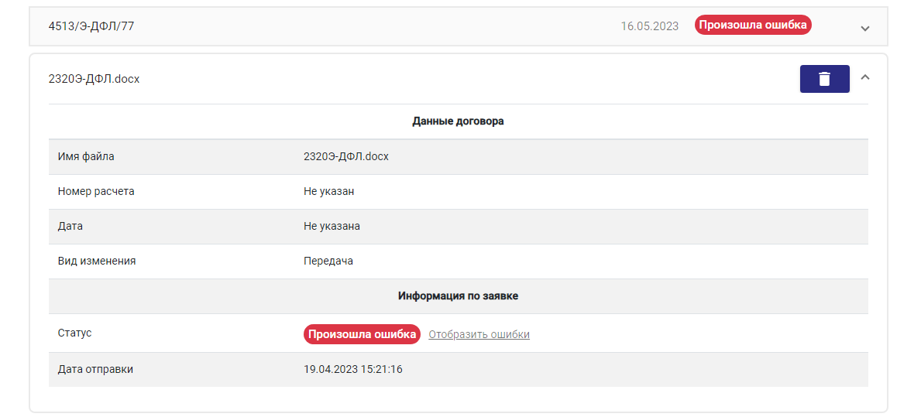
Примеры интерфейса (1)
Рисунок 7 – Отображение информации по отправленной завяке
16
Notes:
Также была реализована возможность просмотра общей очереди заявок от всех сотрудников компании с возможностью фильтрации по ключевым параметрам, а также полнотекстный поиск по всем заявкам. Кроме того была реализована возможность генерации отчета в соответствии с выбранными параметрами.

Slide 22
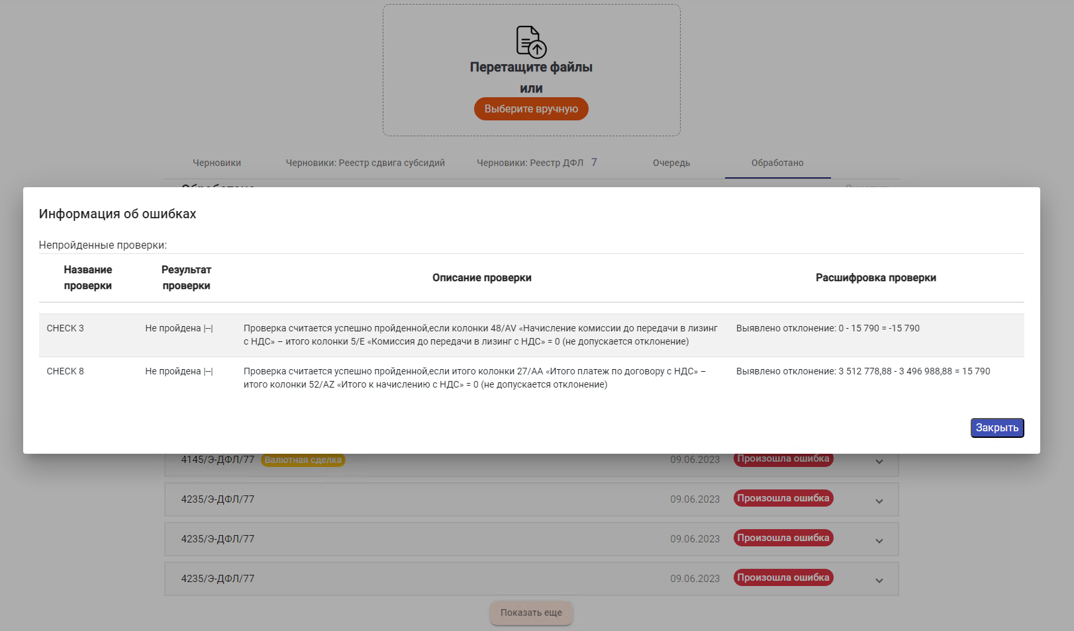
Примеры интерфейса (1)
Рисунок 7 – Отображение «Критической ошибки» контрольных процедур целевой системы
16
Notes:
Также была реализована возможность просмотра общей очереди заявок от всех сотрудников компании с возможностью фильтрации по ключевым параметрам, а также полнотекстный поиск по всем заявкам. Кроме того была реализована возможность генерации отчета в соответствии с выбранными параметрами.

